Slide 1
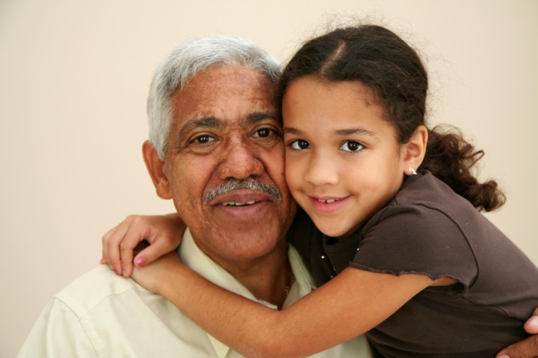
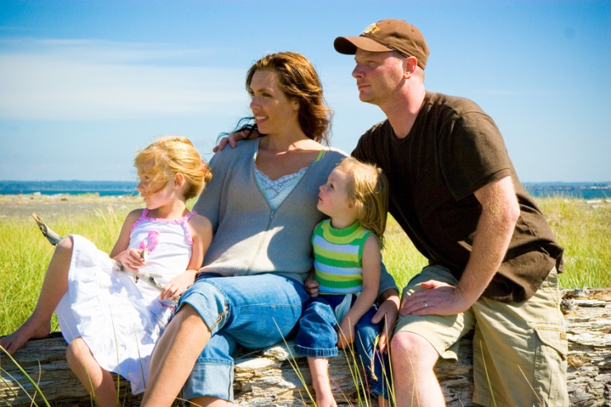
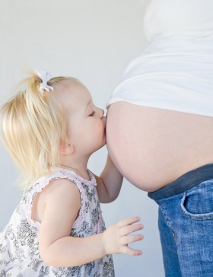
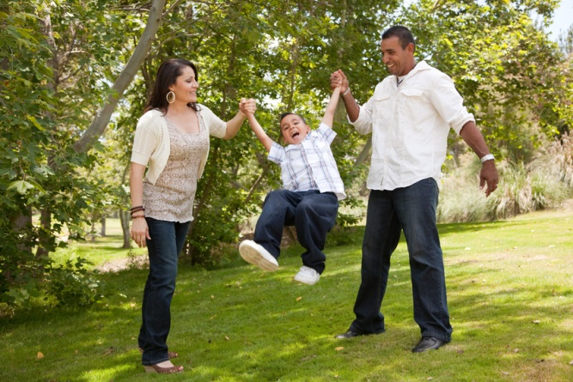
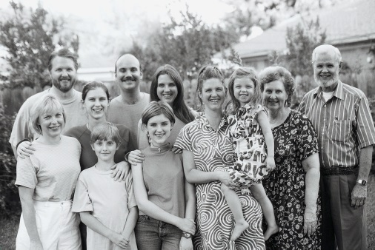
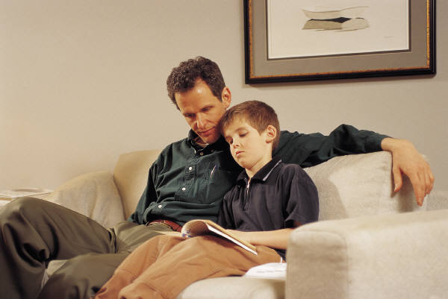
101.1 Rodina
Elektronická učebnice - I. stupeň Základní škola Děčín VI, Na Stráni 879/2 – příspěvková organizace Svět kolem nás
Autor: Mgr. Alena Horová
Notes:
Víte, kdo způsobuje angínu, chřipku, nebo neštovice?

Slide 2
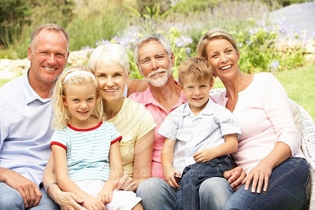
101.2 Co už víš?
Elektronická učebnice - I. stupeň Základní škola Děčín VI, Na Stráni 879/2 – příspěvková organizace Svět kolem nás
RODINA
rodina tvoří základ společnosti lidí
= ve společné domácnosti žijí rodiče a jejich děti
hlavním cílem rodiny je výchova dětí
→ úkolem rodičů je vybudovat pro rodinu místo, kde se cítí bezpečně
→ domov = místo, kde žijeme se svými nejbližšími,
cítíme se bezpečně a vždy najdeme podporu
RODINA - rozšířená
patří sem nejen rodiče a děti, ale také prarodiče (babička, dědeček), teta, strýc, sestřenice, bratranec…
ZOPAKUJ SI:
maminka mojí maminky je moje…
bratr mého otce je můj…
syn mého strýce je můj…
tatínek mojí maminky je můj…
sestra mého otce je moje…
dcera mé tety je moje…

Slide 3
101.3 Jaké si řekneme nové termíny a názvy?
Elektronická učebnice - I. stupeň Základní škola Děčín VI, Na Stráni 879/2 – příspěvková organizace Svět kolem nás
TYPY RODIN
RODINA ÚPLNÁ
= rodina, ve které ve společné domácnosti žije matka, otec a nejméně jedno dítě
RODINA NEÚPLNÁ
= rodina, ve které chybí jeden z rodičů (otec nebo matka)
RODINA ROZŠÍŘENÁ
= kromě rodičů a dětí sem patří také prarodiče, tety, strýcové…
Přiřaď typy rodin k obrázkům.
GENERACE
= lidé, kteří se narodili přibližně ve stejné době a mají podobné názory a zážitky

Slide 4
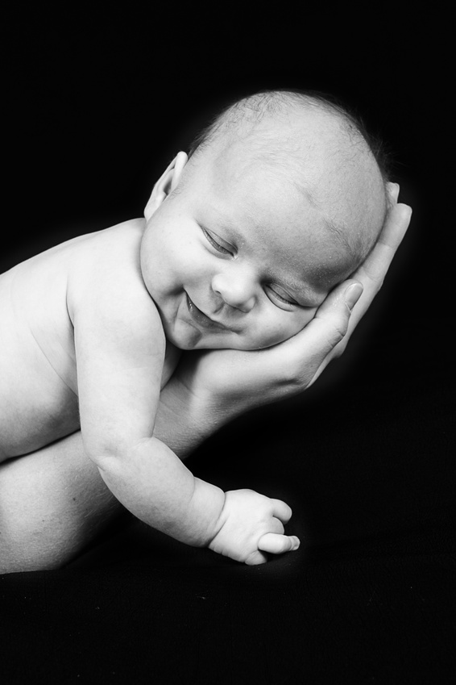
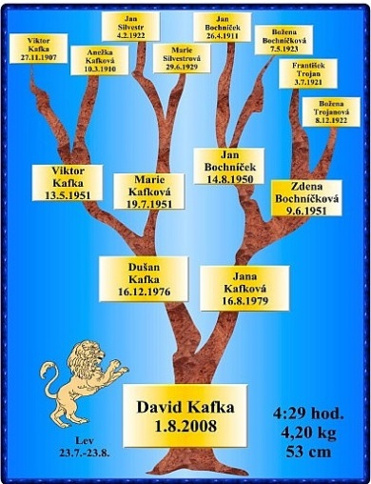
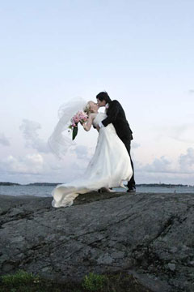
101.4 Co si řekneme nového?
Elektronická učebnice - I. stupeň Základní škola Děčín VI, Na Stráni 879/2 – příspěvková organizace Svět kolem nás
ROZŠIŘOVÁNÍ A VZNIK RODINY
Rodina se rozšiřuje tak, že se mladí lidé žení a vdávají.
→ novomanželé zakládají svou novou rodinu – mají děti
→ vzniká nová generace
→ do své rodiny sňatkem přivedou nové příbuzné
STROM ŽIVOTA = RODOKMEN
= grafické zobrazení připomínající strom, jímž se znázorňují
příbuzenské vztahy mezi jednotlivými členy v rodině
ODPOVĚDNOST RODIČŮ
→ povinnosti rodičů vůči dětem stanovuje tzv. Zákon o rodině
např. rodiče mají dítěti zajistit přístřeší, lékařskou péči,
fyzickou bezpečnost, potravu, lásku a společenskou výchovu
→ stanovuje i povinnosti dětí vůči rodičům (mají rodiče ctít a respektovat)
Pokud rodiče svou rodičovskou povinnost nesplňují, soud je zbaví rodičovských práv.
→ Nesmí se o dítě ani starat, ani se s ním stýkat.

Slide 5
101.5 Co si pamatujete?
Elektronická učebnice - I. stupeň Základní škola Děčín VI, Na Stráni 879/2 – příspěvková organizace Svět kolem nás
Jaký typ rodiny je na obrázku?
Vytvoř správné dvojice.
Dcera tety a strýce je moje…
generace
Bratrův syn je můj…
sestřenice
Maminčina nebo tatínkova sestra je moje…
synovec
Skupina lidí, kteří se narodili a dospívali přibližně ve stejné době...
rodokmen
Grafické zobrazení připomínající strom, které znázorňuje příbuzenské vztahy...
teta
Vysvětlete pojem ÚPLNÁ RODINA.
Vysvětlete pojem NEÚPLNÁ RODINA.
Popiš, co je hlavním smyslem rodiny?
Vysvětlete pojem ROZŠÍŘENÁ RODINA.
Vysvětli pojem STROM ŽIVOTA.

Slide 6
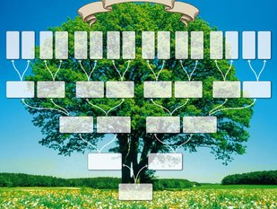
101.6 Něco navíc pro šikovné
Elektronická učebnice - I. stupeň Základní škola Děčín VI, Na Stráni 879/2 – příspěvková organizace Svět kolem nás
STROM ŽIVOTA
= grafické zobrazení připomínající strom, jímž se znázorňují
příbuzenské vztahy mezi jednotlivými členy v rodině
http://www.youtube.com/watch?v=AWMXaT0QLrQ
Zhlédni pořad „Tajemství rodu“.
http://www.youtube.com/watch?v=fuQc-U0DJXk
Podívej se na dokument „Jak vytvořit rodokmen“.
Nakresli na čtvrtku formátu A3 vlastní strom života.
Zanes do něj údaje o vlastní rodině.
JÁ

Slide 7
101.7 CLIL
Elektronická učebnice - I. stupeň Základní škola Děčín VI, Na Stráni 879/2 – příspěvková organizace Svět kolem nás
son, grandson
daughter, granddaughter
grandmother
father
grandfather
FAMILY
mother

Slide 8
101.8 Test znalostí
Elektronická učebnice - I. stupeň Základní škola Děčín VI, Na Stráni 879/2 – příspěvková organizace Svět kolem nás
Rodina, ve které žijí oba rodiče a děti, je označována jako: úplná rodina neúplná rodina rozšířená rodina nejedná se o rodinu | 3. Jak se nazývá typ rodiny, do které kromě rodičů a dětí řadíme i další příbuzné? úplná rodina neúplná rodina rozšířená rodina nejedná se o rodinu
Rodina, ve které žije pouze jeden rodič a dítě, je označována jako: úplná rodina neúplná rodina rozšířená rodina nejedná se o rodinu | 4. Co je rodokmen? jiné označení pro strýce jiné označení pro rodný list kmen mladého stromu grafické zobrazení rodinných vztahů
Správné odpovědi:
a
b
c
d
Test na známku

Slide 9
Elektronická učebnice - I. stupeň Základní škola Děčín VI, Na Stráni 879/2 – příspěvková organizace Svět kolem nás
101.9 Použité zdroje, citace
Obrázky z databáze klipart (slide 1,2,4)
http://old.pixmac.com/4/royalty-free-stock-pictures-extended-family-relaxing-in-garden-pixmac-69984049.jpg (slide 2,3,7)
http://img.mediacentrum.sk/gallery/200/487846.jpg (slide 3,5)
http://i.idnes.cz/08/103/gal/VES269940_42ONA14a.jpg (slide 3)
http://www.jogin.cz/images/stories/odpovednost/odpovednost6.jpg (slide 4)
http://media.daz.ni.cz/photos/2010/11/11/7-2337-rodokmen-strom_.jpg (slide 6)
http://www.sporthobby.eu/images/products/strom-ch.jpg (slide 4)

Slide 10
Elektronická učebnice - I. stupeň Základní škola Děčín VI, Na Stráni 879/2 – příspěvková organizace Svět kolem nás
101.10 Anotace
Autor | Mgr. Alena Horová
Období | 01 – 06/2013
Ročník | 4. a 5. ročník
Klíčová slova | Rodina – úplná, neúplná, rozšířená, manželství, rodiče.
Anotace | Prezentace popisující rodinu.

